Slide 1
MeeTeam
一个大学生项目需求发布平台
小组成员：王思力 刘晓辰
吴浩泽 倪韵旖
韩可欣 周紫蕾
孙博闻 张思涵
梁嘉康 刘思睿
指导教师：袁时金

Slide 2
-CONTENTS-
1 系统整体简介
2 系统设计与分析
3 团队协作与分工

Slide 3
1 系统整体简介
The whole description of our system

Slide 4

01 | 走进MeeTeam
现如今，各类项目已经成为绝大多数大学生日常学习工作和生活的重要组成部分。
Meeteam是一个Web端大学生项目需求发布平台，致力于为所有大学生提供最为便利的项目相关的服务。

Slide 5



01 | 系统应用主体
Visitor
User
System Supervisor

Slide 6
01 | 系统功能性需求概述
账户管理（登录、注册）
收藏项目
浏览历史
展示公告
检索公告
项目总览
发布项目需求
创建项目
搜索项目
评论项目
封禁/解禁用户
审核需求
回复审核
管理公告
平台
项目
管理

Slide 7
01 | 系统非功能性需求概述
美观性
界面简洁美观 提示清晰
健壮性
输入检测 完善功能 异常处理
安全性
数据库约束 前端约束 用户权限

Slide 8
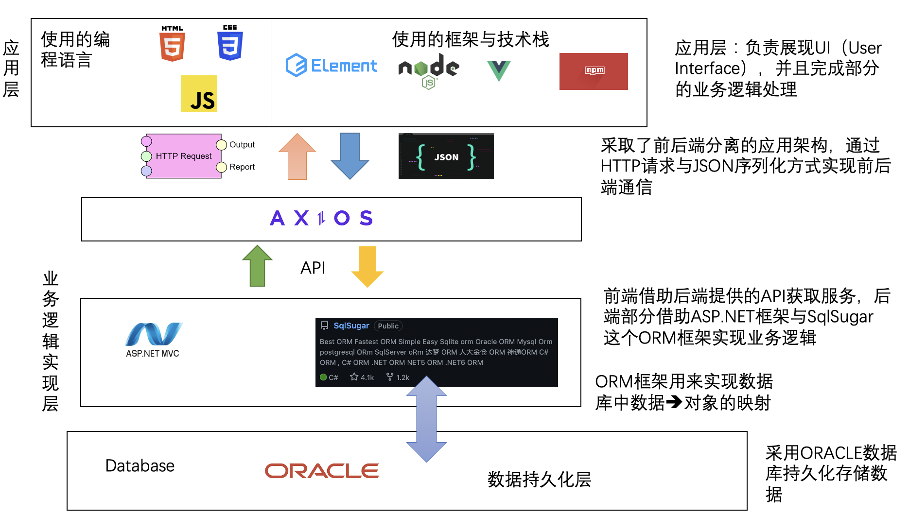
02
系统架构
Notes:
而就系统架构与技术架构上，本项目的前端采用基于Node.js的Vue为开发基本框架，使用npm进行关联包管理，并使用element-ui组件库进行UI组件渲染绘制，通过Vue-router实现对路由的管理；而后端主要基于ASP.NET与Entity Framework关系对象映射引擎实现业务逻辑，以Oracle 12C作为项目的持久层数据库。本项目部署到了nginx服务器，为实现负载均衡提供基础。而在前后端交互上，前端在通过axios发送http请求，入口文件在经过json统一解析后对应到如管理员、顾客、房东，订单等不同的Controller实现不同的业务逻辑管理，再通过关系对象映射实现对数据库的查询与访问，保证查询过程中的数据安全与执行高效。同时，为了对登录用户进行身份验证，我们引入了Json Web Token机制，使得用户通过token令牌识别进行更为高效率的数据请求。

Slide 9
1 系统整体简介
The whole description of our system

Slide 10
2 系统设计与分析

Slide 11
登录注册子系统

Slide 12
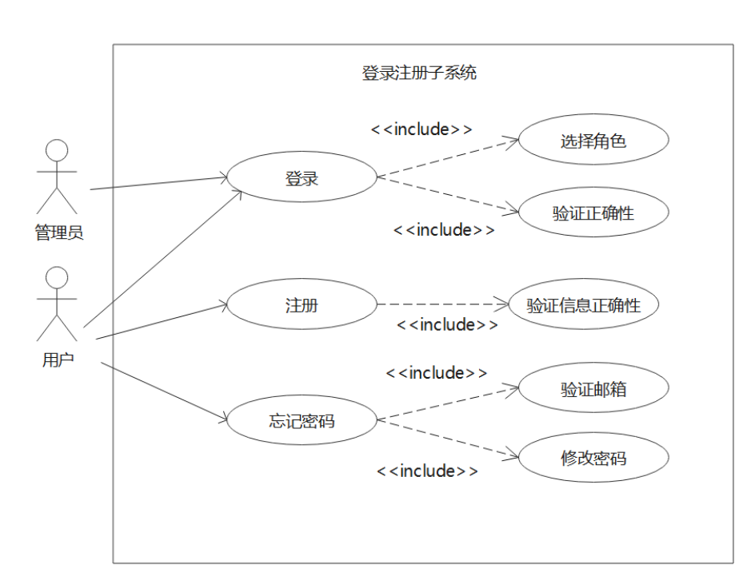
01 | 登录注册子系统
注册
注册用例归属于用户注册登录子系统。没有账号的用户通过注册操作，获得属于自己的账号，成为使用该平台的一员。
登录
登录用例分为管理员登录和用户登录，可以通过左下角选择不同的登录角色，进入到不同的表中继续核对选择，若登录成功，则进入到不同的界面。
找回密码
有账号但忘记密码的用户通过邮箱发送验证码操作验证用户，然后在数据库中修改所属账号的密码，从而通过重新修改的密码登录入系统。

Slide 13
02 | 登录注册子系统
md5码的使用
邮箱验证
用户头像
用户的账号采用md5码加密存储到数据库中，这种算法是不可逆的，目前无法解密，安全系数相对来说比较高。保护了用户的安全性账号密码的安全性和隐私问题。
当用户忘记密码时，采用给用户名绑定的邮箱发送验证码进行密码修改。此功能考虑了用户忘记密码的情况，具有一定的实用性。
用户可以在注册时上传头像，增加了用户自己的个人色彩，让用户在使用的过程中更加有体验感。
还需改进：
1.可以使用token来使得用户只有在登录之后才能够访问其他页面
2.可以添加个人形象标签的选项，用户在注册时可以选择自己的标签，从而更具有体验感

Slide 14
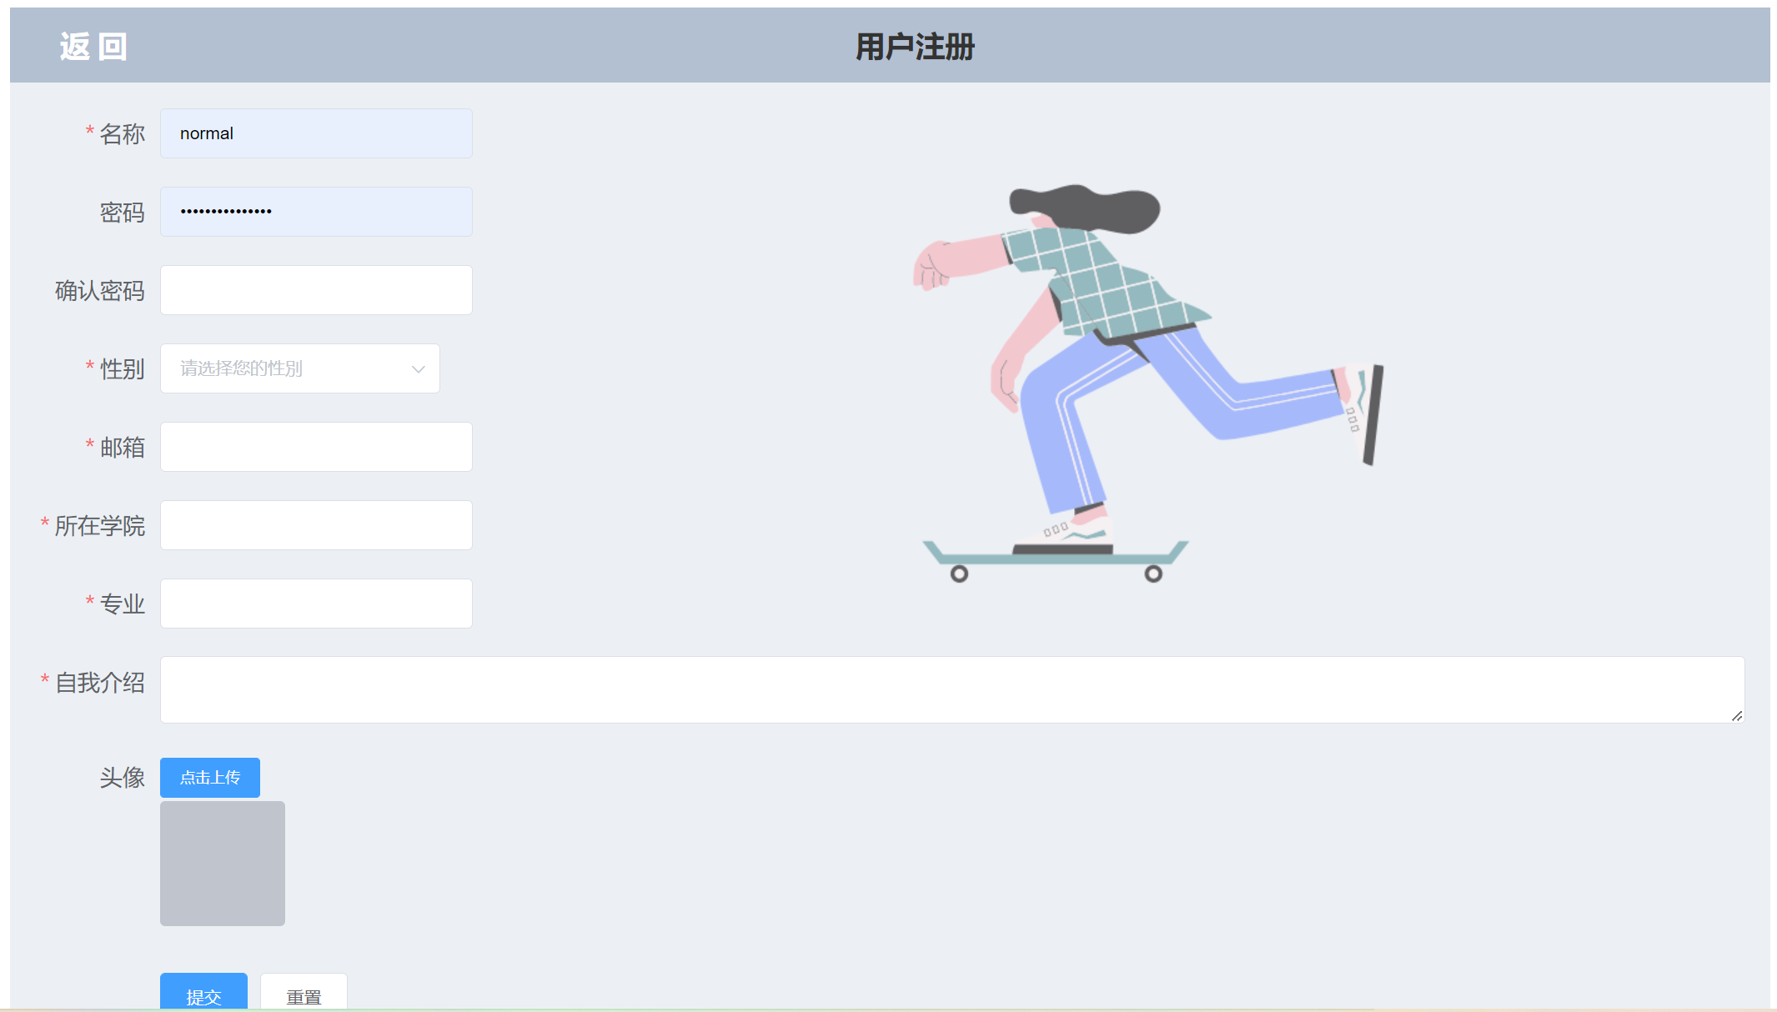
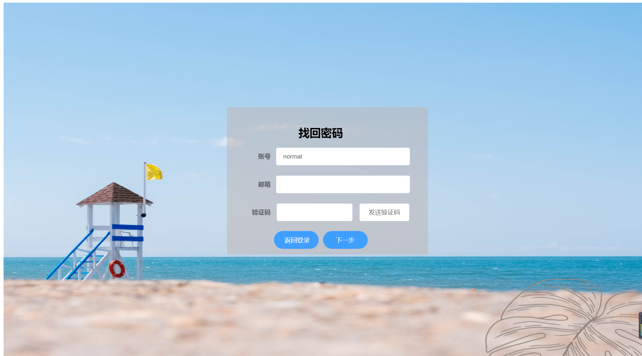
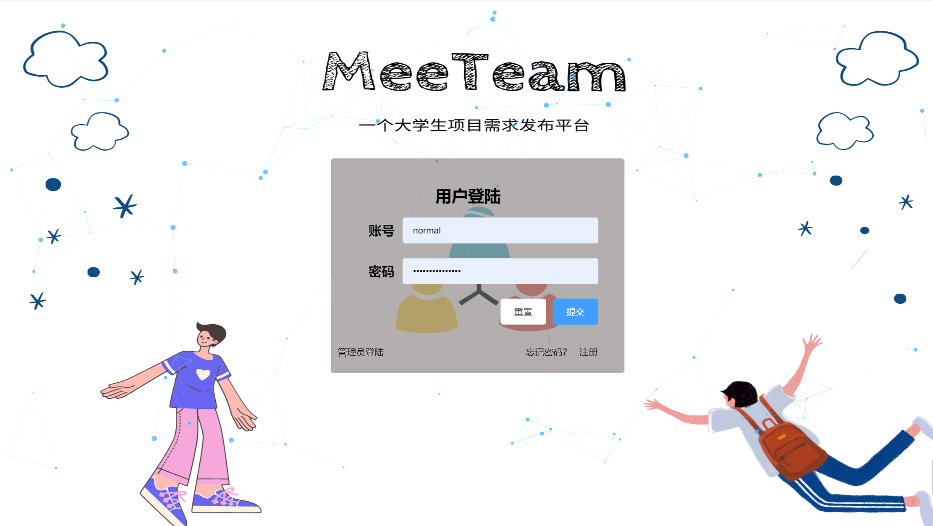
03 | 登录注册子系统

Slide 15
账户信息子系统

Slide 16
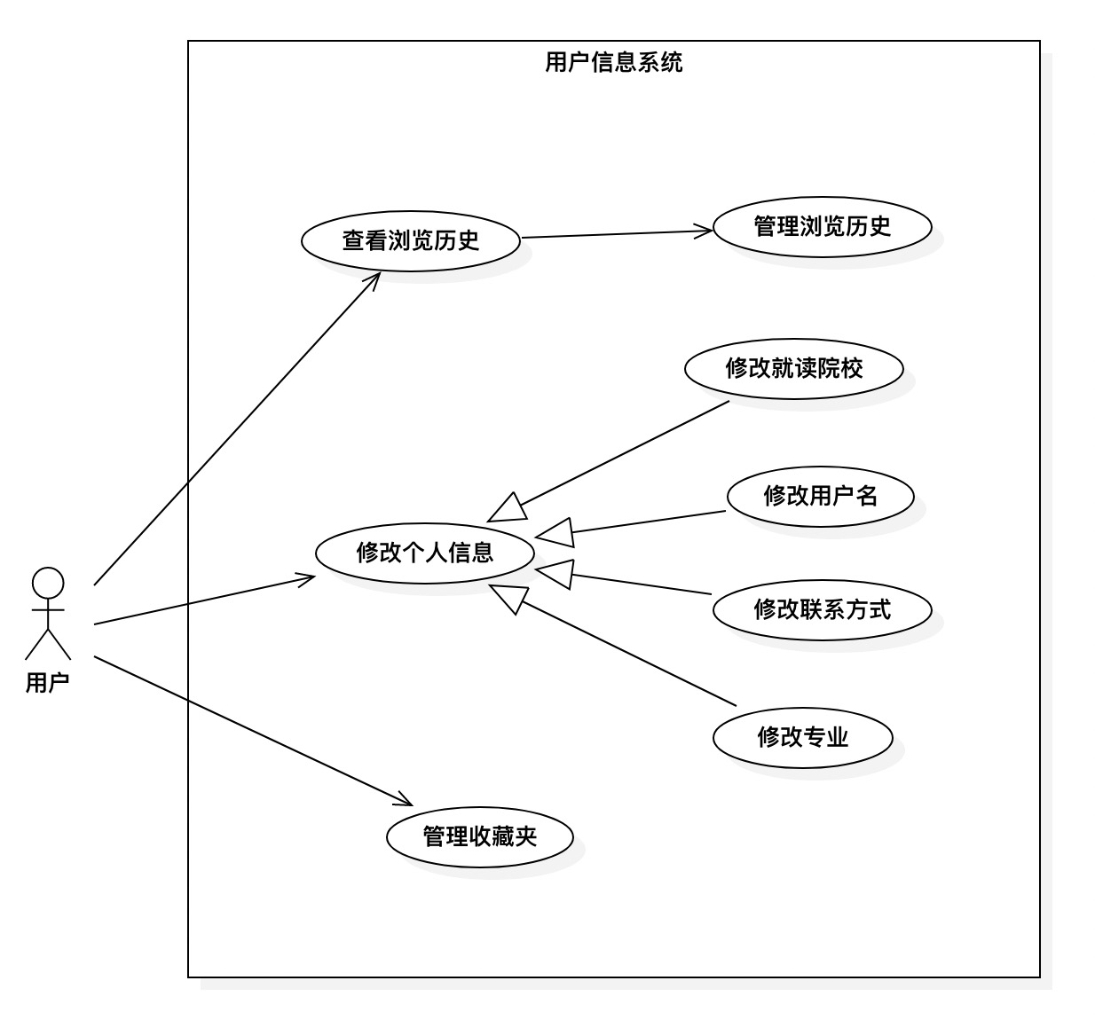
01 | 账户信息子系统
功能
· 用户管理个人信息
系统用户可以进入个人信息页面对个人信息进行修改，包括修改联系方式、就读院校等内容。
· 用户查看浏览记录
用户进入个人中心页面后，可以点击左侧的历史记录选项卡查看自己账号的历史记录。
· 用户管理收藏夹
用户进入收藏夹页面，查看当前自己所有的收藏夹（系统将默认为用户生成一个默认收藏夹），用户可以创建、删除收藏夹。
账户信息子系统用例图

Slide 17
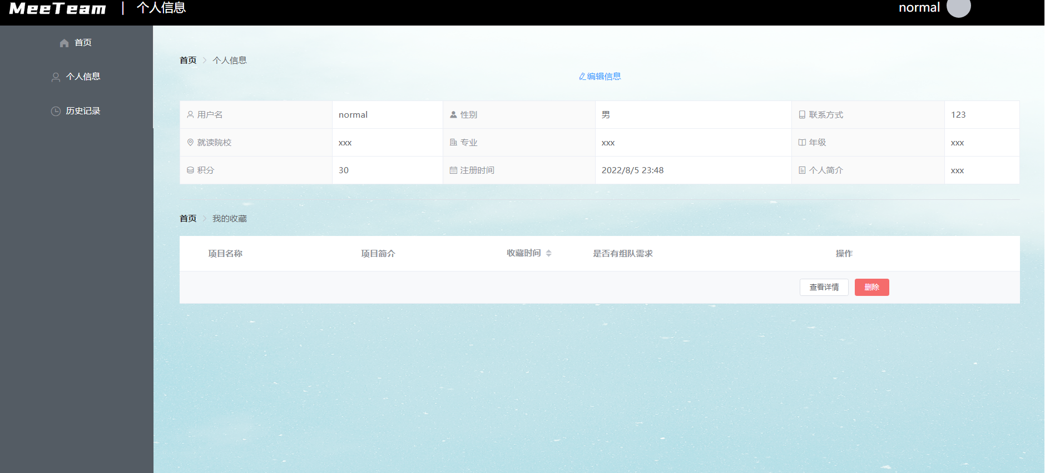
02 | 账户信息子系统
01 |

Slide 18
项目管理子系统

Slide 19
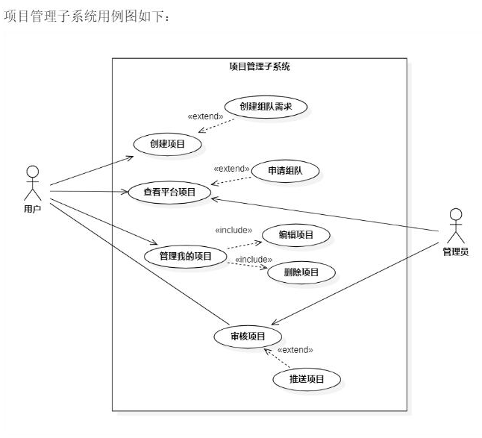
01 | 功能设计
功能一
功能二
用户端可以创建项目，并选择是否创建组队需求，创建了组队需求的项目在发布后为招募状态。
用户端可在本子系统中查看全平台经过审核已发布的项目，并选择是否申请组队，加入平台的项目。
管理员端可查看全平台已创建的项目。
功能三
功能四
用户端可在本子系统中管理自己创建的或参加的项目，并选择编辑或删除自己的项目。
管理员端审核已创建的项目，选择通过或不通过，已审核的项目可以选择推送至主页。

Slide 20
02 | 子系统特点&实现问题
用户对项目的操作例如详情查看、申请与处理申请、新建编辑删除等等非常丰富，子系统的交互性很强。
创建、编辑和删除项目时，project、user project、Grouprequirement几个表都要进行添加、更新和删除，几个表关联性很强。
一
二
实现项目的搜索查询时，考虑到将后端所有项目数据传到前端再遍历的方式效率低且极不安全，所以写了查询函数，根据传入的参数返回相应的项目数据。此接口运用广泛，在管理员和用户端都被调用。
四
三
在创建、编辑和删除项目的时候，多对多的关系导致需要在不同的排列组合里进行新建和删除，成为重要难点。

Slide 21
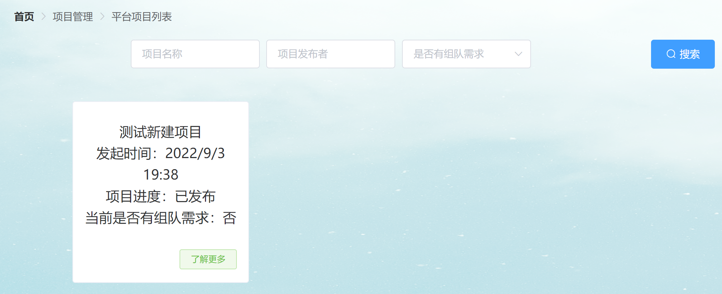
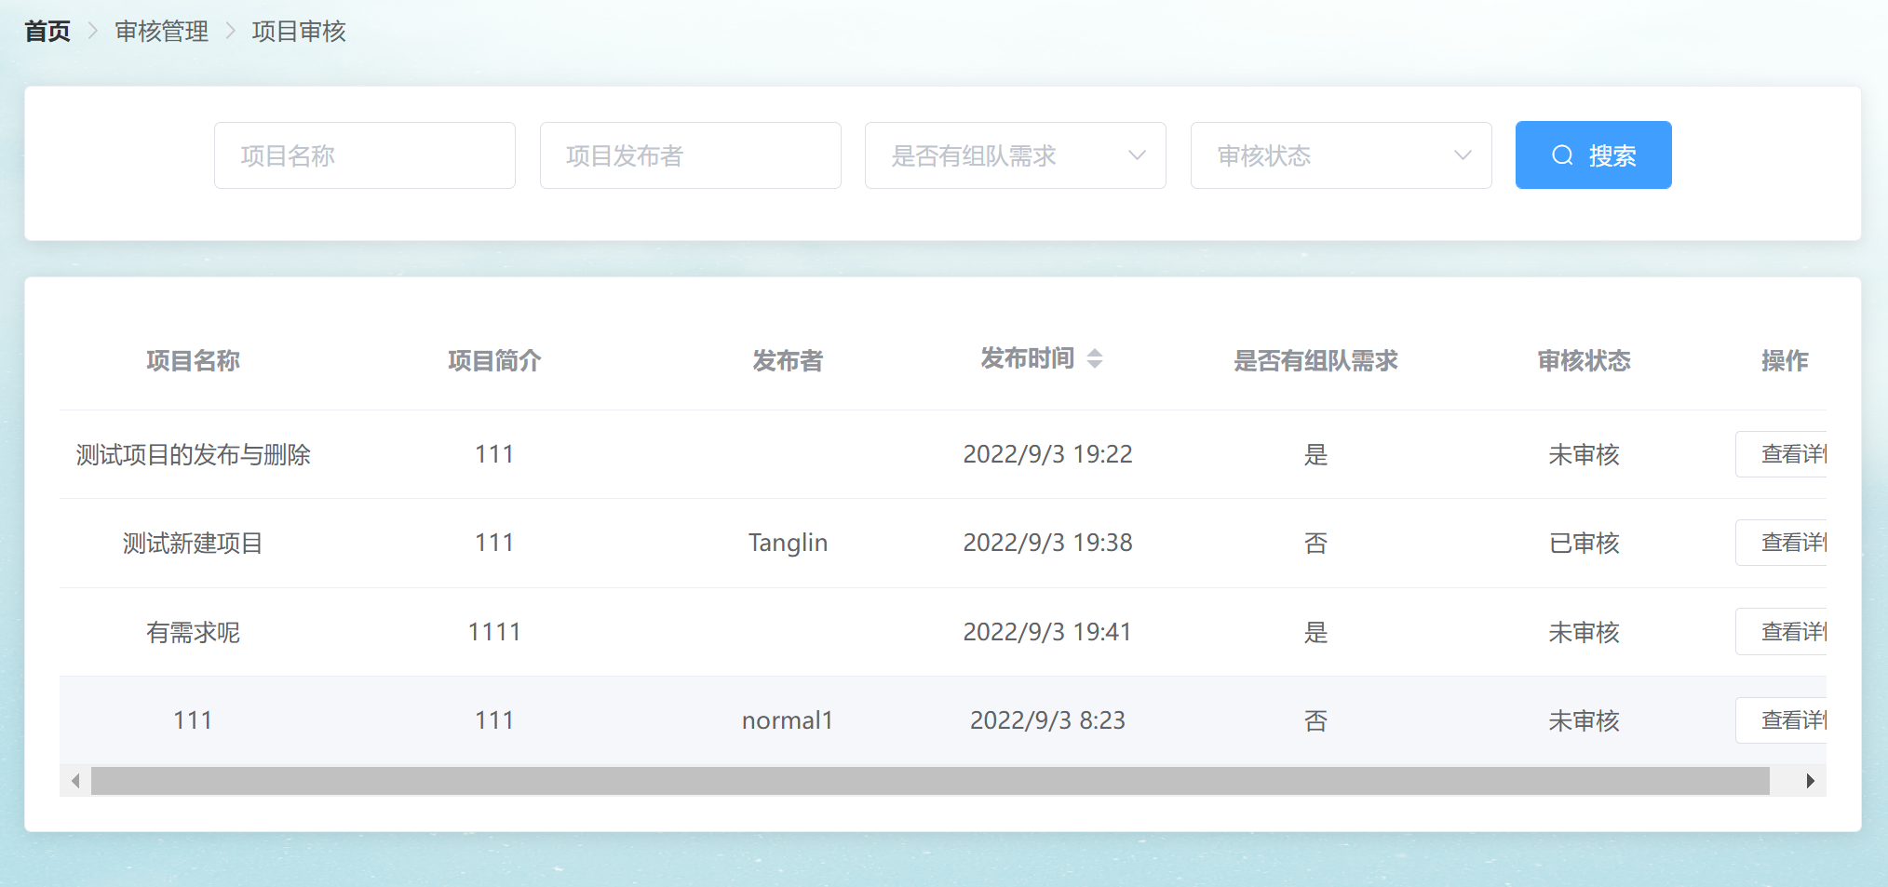
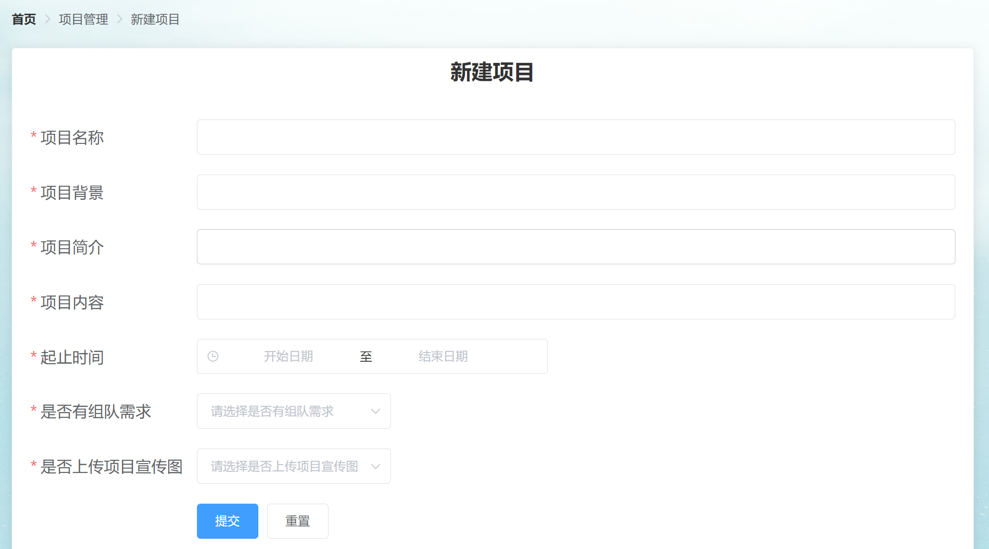
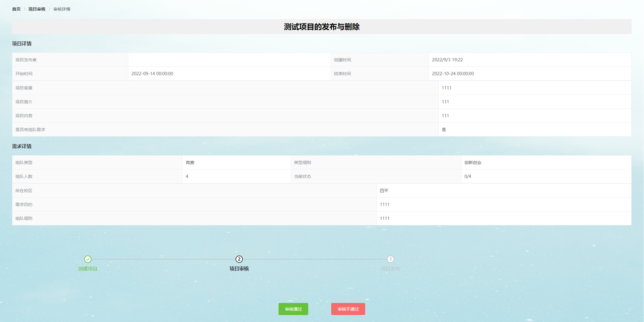
03 | 运行效果

Slide 22
平台管理子系统

Slide 23
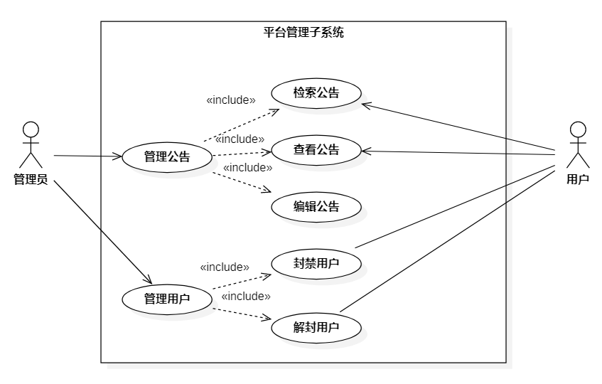
01 | 平台管理子系统
用例图：
实现的功能：
管理员在登录后进入公告管理界面，输入要检索的内容后可以查看到符合检索条件的公告标题、发布时间和公告状态等信息。
管理员在公告总览界面中可以看到公告的列表，点击其中的某一条公告就可以查看到该公告的具体内容。
管理员可以编辑公告
根据用户ID检索得到用户的状态
管理员对用户进行封禁/解除封禁操作
方法 1
单击此处添加本章节的简要内容。本模板精心设计，模板所有素材均可自由编辑替换移动。单击此处添加本章节的简要内容。模板所有素材均可自由编辑替换移动。

Slide 24
02 | 平台管理子系统
实现中遇到的一些问题：
用户的封禁状态在数据库表中对应的attribute为char类型，由于负责开发各个模块的小队之间最初并没有就这一点达成共识，导致最开始调试时出现了C#代码中利用ORM框架映射到的对象中该属性为string类型，从而导致最初使用“BLOCKED”这样的字符串来存储用户状态然后导致后端故障，后期相关组员齐心协力发现了这个bug并解决
route的部分最开始设置的不够细致，两个httpget存在冲突导致后端崩溃，之后该故障被排查出来
该子系统的特色：
遵循着低内聚，高耦合的思想，通过实现易用的接口构造充分的抽象，同时复用已有的接口保证代码可读性
还需改进：
- 对于被封禁的用户可以引入更多的制裁措施

Slide 25
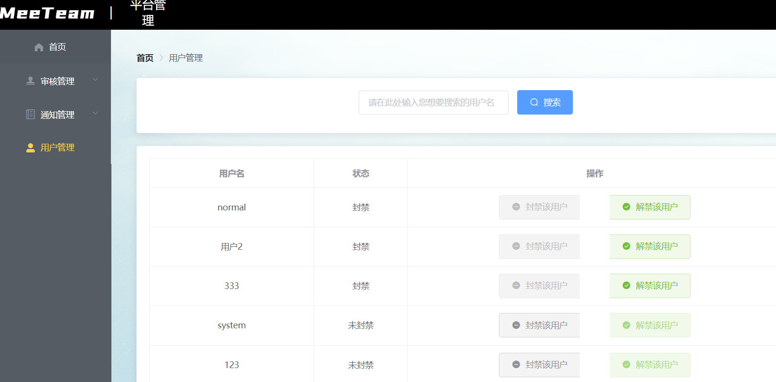
03 | 平台管理子系统

Slide 26
3 团队协作与分工

Slide 27
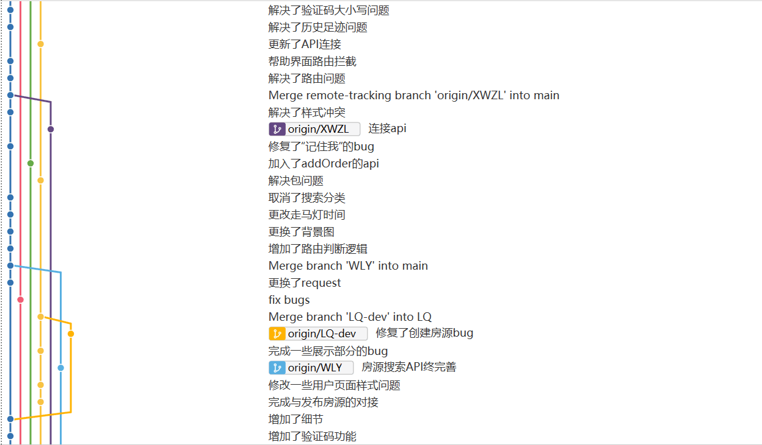

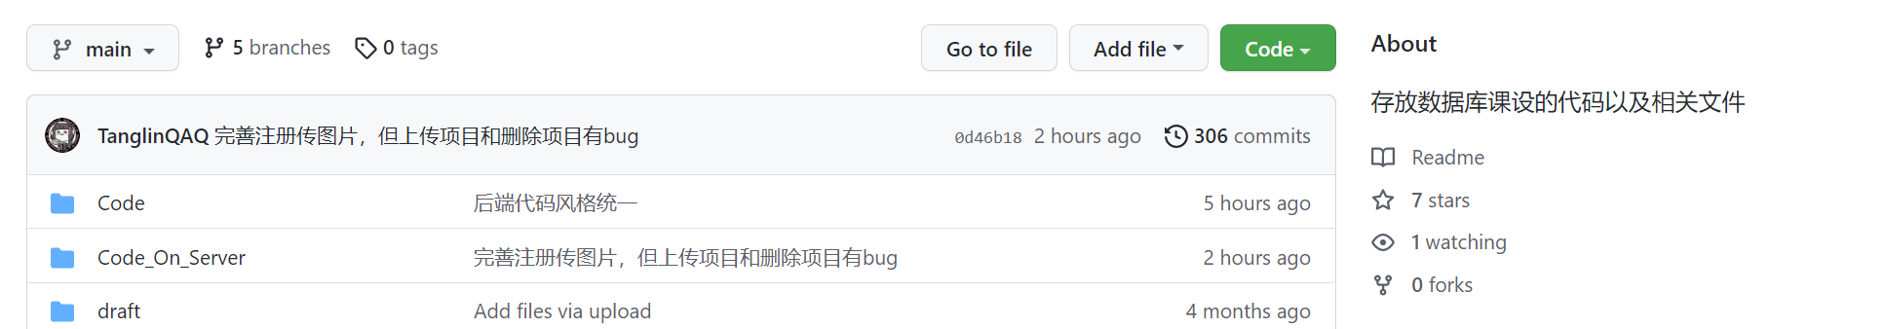
通过Git+GitHub 进行
代码共享和版本控制

Slide 28
界面展示

Slide 29
敬请批评指正

